Slide 1

Comment l’IA peut nous décharger dans les missions du quotidien?
Dr Etienne COUSEIN
Université de Lille
Dr Anne-Lise TESSON LECOQ
CH Bretagne Atlantique - Vannes

Slide 2



98èmes Journées de l’APHO – Les Sables d’Olonne – 2 & 3 Avril 2026
Comment l’IA peut nous décharger dans les missions du quotidien?
L’IA peut-elle remplacer le pharmacien ?
2 cas d’usages
Discussion & Echanges
L’APHO LÈVE L’ANCRE
Cap sur l’avenir : le pharmacien à l’ère de l’intelligence artificielle

Slide 3
Une scène quotidienne à l’hôpital…
Il est 17h30 à la PUI…
Un pharmacien hospitalier :
Prépare le planning du mois prochain
Prépare une réunion GHT pour présenter le projet médical de territoire
Vérifie les prescriptions
Réponds à un appel d’un service
Reçoit une alerte de rupture d’un antibiotique
Doit encore finaliser une procédure…
Et au milieu de tout cela… un interne demande : ‘on peut revoir la conciliation médicamenteuse de ce patient?’

Slide 4

Alors oui le pharmacien hospitalier ce super héros…
Gestionnaire
Analyste
Rédacteur
Logisticien
…
Le problème du pharmacien n’est pas la COMPETENCE … le problème c’est le TEMPS
Et aujourd’hui le pharmacien est souvent un expert coincé dans les tâches administratives…

Slide 5
A votre avis, où le pharmacien perd du temps aujourd’hui?
Wooclap

Slide 6
Les missions pharmaceutiques
98èmes Journées de l’APHO – Les Sables d’Olonne – 2 & 3 Avril 2026
  Analyse pharmaceutique
  Gestion documentaire
  Rédaction de signalements de PV
  Appels d’offres de produits de santé
  Gestion des ruptures….
  => Beaucoup de tâches sont analytiques répétitives et documentaires; donc compatibles avec l’IA

Slide 7
Qu’est-ce que l’IA peut faire aujourd’hui?
98èmes Journées de l’APHO – Les Sables d’Olonne – 2 & 3 Avril 2026
    Automatiser la veille pharmaceutique (scanner de nouvelles recommandations, résumer les changements, alerter la PUI)
    Aider à la rédaction de procédures, protocoles, fiches médicaments, réponses aux cliniciens
    IA et la donnée hospitalière permet d’anticiper les ruptures, identifier les surconsommations, optimiser les stocks
    Aide à l’analyse pharmaceutique
      Détecter les interactions médicamenteuses
      Proposer un ajustement posologique
      Identifier les prescriptions atypiques
    Gain de temps et sécurisation
    Aider à la PV (analyse dossier patient, identifier la cause médicamenteuse, structurer la déclaration)

Slide 8
Avec l’IA perd-on notre intelligence ?
98èmes Journées de l’APHO – Les Sables d’Olonne – 2 & 3 Avril 2026
  Ce que l’IA ne remplacera pas ☺
    La discussion avec les cliniciens
    L’expertise pharmaceutique
    La responsabilité règlementaire…

Slide 9
Avec l’IA perd-on notre intelligence ?
98èmes Journées de l’APHO – Les Sables d’Olonne – 2 & 3 Avril 2026
L’IA : le cerveau externe du Manager hospitalier?
  Permet d’extraire la stratégie (idées clés)
  Permet de structurer des processus (Etapes/Entrées/Sorties)
  Permet de transformer l’information en plan d’action
  Permet d’identifier les biais cachés
  Permet de filtrer par rôle (lis ce continu comme si tu étais un…)
  Permet de challenger ses idées
  …
=> L’IA transforme le pharmacien en superviseur intelligent de données
Formation +++ aux usages est indispensable pour bien structurer ces emplois

Slide 10
4 cas d’usages
98èmes Journées de l’APHO – Les Sables d’Olonne – 2 & 3 Avril 2026

Slide 11
Comment l’IA peut faciliter notre gestion des plannings ?
98èmes Journées de l’APHO – Les Sables d’Olonne – 2 & 3 Avril 2026
Cas d’usage 1

Slide 12
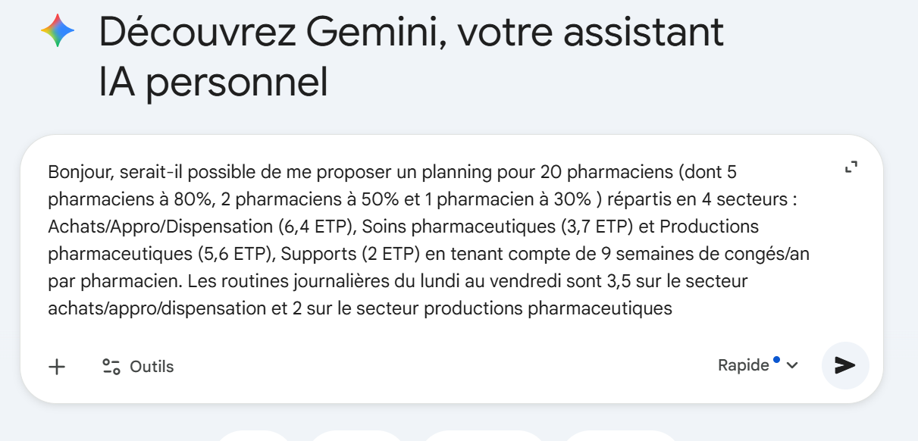
Comment l’IA peut faciliter notre gestion des plannings ?
98èmes Journées de l’APHO – Les Sables d’Olonne – 2 & 3 Avril 2026

Slide 13
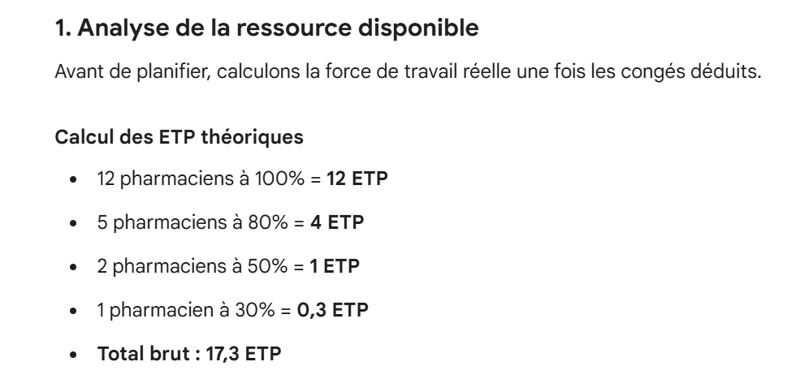
Comment l’IA peut faciliter notre gestion des plannings ?
98èmes Journées de l’APHO – Les Sables d’Olonne – 2 & 3 Avril 2026

Slide 14
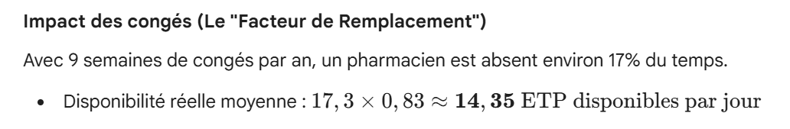
Comment l’IA peut faciliter notre gestion des plannings ?
98èmes Journées de l’APHO – Les Sables d’Olonne – 2 & 3 Avril 2026

Slide 15
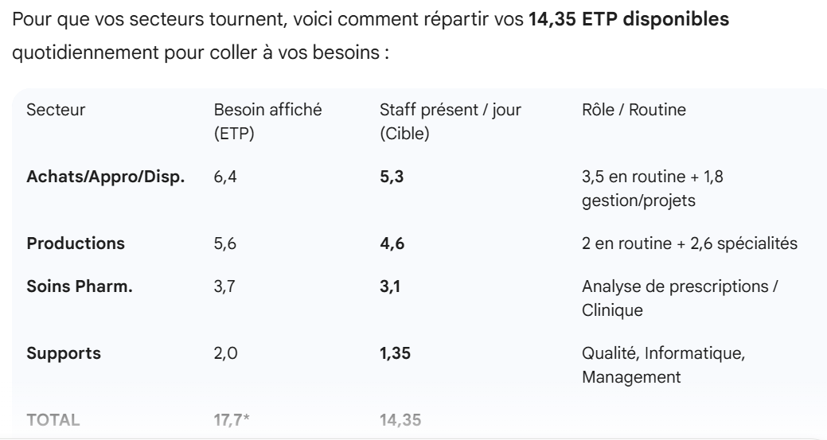
Comment l’IA peut faciliter notre gestion des plannings ?
98èmes Journées de l’APHO – Les Sables d’Olonne – 2 & 3 Avril 2026

Slide 16
Comment l’IA peut faciliter notre gestion des plannings ?
98èmes Journées de l’APHO – Les Sables d’Olonne – 2 & 3 Avril 2026
Exemples d’outils étudiés par l’ANAP
HOPIA®
OPTACARE®

Slide 17
98èmes Journées de l’APHO – Les Sables d’Olonne – 2 & 3 Avril 2026
Cas d’usage 2
Une présentation à faire ?
Pensez à l’IA

Slide 18
98èmes Journées de l’APHO – Les Sables d’Olonne – 2 & 3 Avril 2026
Cas d’usage 3
Vous devez encadrer un interne
Comment former avec l’IA?

Slide 19
98èmes Journées de l’APHO – Les Sables d’Olonne – 2 & 3 Avril 2026
Cas d’usage 4
Rédaction d’un protocole à partir d’un enregistrement teams

Slide 20
Discussion & Echanges
98èmes Journées de l’APHO – Les Sables d’Olonne – 2 & 3 Avril 2026

Slide 21
A quoi pourrait ressembler la PUI dans 5 ans?
98èmes Journées de l’APHO – Les Sables d’Olonne – 2 & 3 Avril 2026
  Un pharmacien assisté par IA pourrait :
  Analyser 3 fois plus de prescriptions
  Produire des documents plus vites
  Anticiper les risques médicamenteux …

Slide 22
Tips & Bonnes pratiques d’usages
98èmes Journées de l’APHO – Les Sables d’Olonne – 2 & 3 Avril 2026
  Varier les LLM
  Interroger LLM comme un stagiaire ou un conseiller
  Tester le résultat produit

Slide 23
Conclusion
98èmes Journées de l’APHO – Les Sables d’Olonne – 2 & 3 Avril 2026
L’IA est un levier, un assistant cognitif qui permet
  De lire des milliers de données (sous réserve que celles-ci soient structurées)
  De résumer des recommandations
  D’analyser des prescriptions
  De rédiger des documents
  L’IA se pense capable de libèrer 20 à 40 % de temps administratif des pharmaciens hospitaliers ☺

Slide 24
Conclusion
98èmes Journées de l’APHO – Les Sables d’Olonne – 2 & 3 Avril 2026
Alors le pharmacien peut
  Faire plus de conciliation médicamenteuse
  Participer aux staffs
  Sécuriser les prescriptions
  Accompagner les équipes …
se recentrer sur son métier; interpréter et agir
La formation aux usages est indispensable !

Slide 25
Conclusion
98èmes Journées de l’APHO – Les Sables d’Olonne – 2 & 3 Avril 2026
La question n’est plus l’IA va-t-elle arriver?
Mais comment nos super héros vont-ils s’en emparer?

Slide 26
Comment l’IA peut nous décharger dans les missions du quotidien?
Comment l’IA peut nous décharger dans les missions du quotidien?
Merci pour votre attention
Dr Etienne COUSEIN
Université de Lille
Dr Anne-Lise TESSON LECOQ
CH Bretagne Atlantique - Vannes
Dr Etienne COUSEIN
Université de Lille
Dr Anne-Lise TESSON LECOQ
CH Bretagne Atlantique - Vannes

